Slide 1
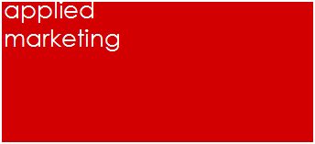
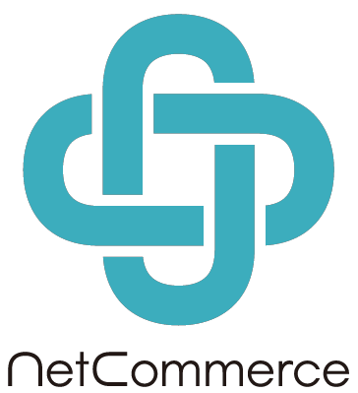
IT企業のビジネスモデルと事業戦略

Slide 2
トレンドの深層を知り、未来を予測する
クラウド
IoT
HTML5
ビッグデータ
機械学習
トレンドの表層
トレンドの深層
歴史
メカニズム
ベンダーの行動原則
歴史は繰り返す
ベンダーの思惑
ITベンダーは自社の利益のために最善の戦略をとる
自動化
コスト削減
技術の継続性
突然全く新しい技術が開発されることはほとんど無く、多くは既存技術の改良という形で技術革新が行われる
技術開発
ベンダーの思惑に合致した技術開発が行われる
標準化・大規模化
コスト削減
タイミング
優れた技術でも、外部の環境が整わないために普及しないことがある
顧客ニーズ
顧客ニーズは、ベンダーの思惑と合致する限り尊重される
オープン化
これまでのベンダー中心主義に対抗する新たな動き
Notes:
先週時間が無くて飛ばしてしまったスライドですが、もう一度説明します。
インターネットや雑誌には毎日のように新しい技術や用語が紹介されます。これらの意味を知り、理解することは非常に大切ですが、一方でこういった断片的な単語だけを追いかけていても、全体像や大きな流れは見えてきません。これらは、そこに流れる大きな流れ（トレンド）から表面に浮き上がってきた断片に過ぎないのです。
こういった流行語（バズワード）に惑わされず、その単語が出てきた背景や歴史的な意味を理解できれば、トレンドの本質を見極めることができます。
そのためには、IT技術の歴史、ITベンダーの戦略決定のメカニズムや市場原理、企業の行動原則などに注意する必要があります。
■歴史
過去に例がない、全く新しい技術というものは、そうそう生まれる物ではありません。ほとんどの新技術は、それまでの技術を土台にして改良を加えたり、新しい組み合わせを考えることによって成り立っています。（技術の継続性）また、過去に提案された技術でも、関連技術（ネットワーク速度やCPU能力など）の制限から普及しなかった技術が、ネットワークの高速化や処理能力の向上によって実用的なものになることもあります。（タイミング）実際、クラウド以前にもネットワークコンピューティングなどのアイデアがありましたが、ネットワークの能力不足などの理由から普及しませんでした。現代のクラウドに繋がるアイデアだったということができるでしょう。
ということは、過去の歴史を知っていれば、新しい技術が出てきたとき、どういった技術の流れの中に位置づけられるかがわかり、慌てずに済むわけです。また、過去からの流れがどういった方向に向かっているかを理解できれば、ある程度未来を予測することも可能になります。
■メカニズム
2番目は、トレンドの方向を決定するメカニズムについてです。今のところ、新しい技術を開発して市場に投入するのは主にITベンダーです。面白い技術を開発したから起業して製品を提供しよう、という形態ももちろんありますが、企業システム向けとなると、既存の大手ベンダーの新技術というものが支配的でしょう。
既存ベンダーが新技術を開発する場合、もちろん顧客ニーズは重要なファクターになるでしょうが、最終的には、そのベンダーに都合の良い（自社の利益になる）技術を開発するでしょう。いくら顧客が望んでも、ライバル製品との統合ツールなどを開発する筈が無いのです。
つまり、既存ベンダーが出してくる製品や新技術には、そのベンダーの戦略が反映されているのです。ということは、出てきた製品や技術を注意深く観察すれば、そのベンダーの戦略が伺えると言うことです。「顧客満足」などと言いますが、顧客はベンダーの戦略に反しない範囲でしか満足は得られないということになります。
そして、ベンダーの戦略に最も大きな影響を与えるのが、そのベンダーのビジネスモデルです。そのベンダーが何から収益を得ているか、それを考慮せずにベンダーの戦略は語れません。
もっとも、ベンダー主導という現在の状況は、オープンソースなどの台頭によって変わってきています。その辺については「オープン」の回で詳しくお話しします。
■行動原則
ベンダーにもユーザー企業にも共通する行動原理は、.経済合理性でしょう。コスト削減というのは、何時の時代にも重視されます。それを実現できる技術の開発が歓迎されることになります。そこででてくるのがこれらのキーワードです。自動化・大規模化はコスト削減の常套手段であり、標準化もまた、開発コストの削減につながります。そして、先ほどちょっとお話ししたオープン化です。オープンで何故コスト削減になるのか、それはまたオープンの回でお話しします。
この塾では、最新のキーワードの解説だけでなく、その裏にあるトレンドを解説することにより、トレンドの本質に迫り、未来を予測する能力を付けて頂くことも目的としています。

Slide 3
Googleは何の会社なのか?
Notes:
3
今日は手始めに、メカニズムについて考えてみましょう。
ITベンダーが何を収益基盤にしているのかを思い出してみれば、各社がとっている戦略が合理的な物だと言うことがわかるはずです。

Slide 4
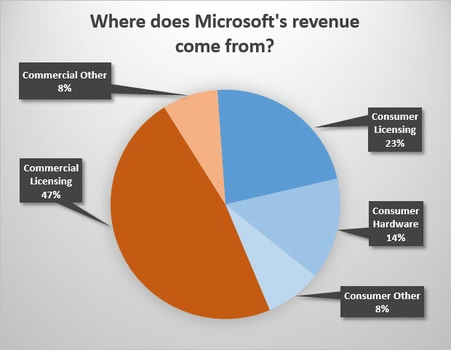
Microsoftは何の会社なのか？
http://japan.zdnet.com/cio/analysis/35043632/
Notes:
Googleの前に、マイクロソフトを考えてみましょう。これは簡単ですね。マイクロソフトはソフトウェアを販売して収益を上げている会社です。
データは昨年（2013年）のものです。
「Commercial Licensing（商用ライセンス）」は法人向けのソフトウェアライセンスで、「Windows Server」製品とボリュームライセンス版Windows、企業向けOfficeが含まれ、売り上げの半分近くを占めています。「Commercial Other（商用その他）」は、急成長している企業向けサービスで、「Windows Azure」と商用版「Office 365」を含みます。
「Consumer Licensing（消費者用ライセンス）」にはOEM版Windowsのライセンス、家庭や小企業ユーザー向けのOffice、「Windows Phone」が含まれます。
「Consumer Hardware（消費者用ハードウェア）」は、「Xbox」ハードウェアと「Xbox Live」の料金、「Surface」製品、キーボードやマウスといったPCアクセサリーから成り、「Consumer Other（消費者用その他）」には、WindowsおよびWindows Phone向けのオンラインストア、実店舗のMicrosoft Store、Xbox向けのゲームおよびサービス、オンライン広告（主にBingの広告）、「Office 365 Home Premium」の料金が含まれています。
ライセンス以外にハードウェアやサービスの割合が増えてきていますが、まだ主力にはなっていません。

Slide 5
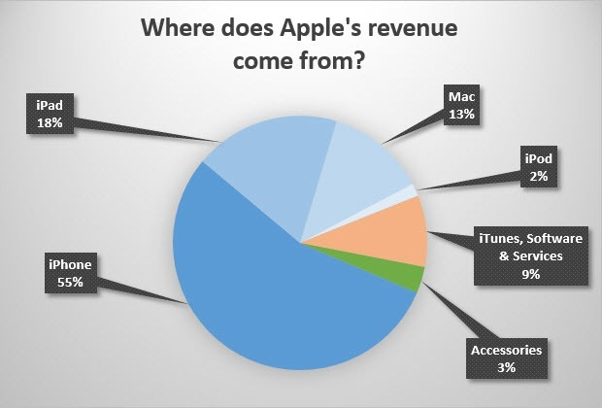
Appleは何の会社なのか？
http://japan.zdnet.com/cio/analysis/35043632/
Notes:
Appleはごらんのように、ハードウェアを製造して販売し、収益を上げているハードウェアメーカーであることがわかります。

Slide 6
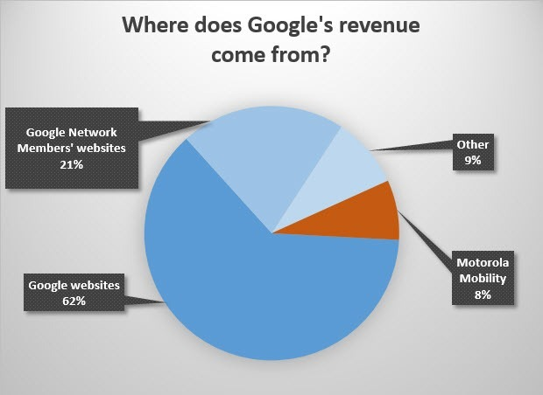
Googleは何の会社なのか？
http://japan.zdnet.com/cio/analysis/35043632/
Notes:
さて、ではGoogleは何の会社なのでしょうか？
忘れがちなことですが、Googleの収益はほとんどが広告収入です。図では広告収入が8割程度になっていますが、Motorola Mobilityを売却しましたので、今では9割が広告収入となっているはずです。

Slide 7
Googleは何の会社なのか？
Googleはメディアであり、自らが広告代理店でもある
  2014年第4四半期の売上高181億ドルのうち、広告収入が90%
  2014年の売上高は660億ドル、純利益は144億ドル
  電通の24年3月期の連結売上は1.9兆円、朝日新聞は4,761億円
メディアとしての戦略
広告代理店としての戦略
集客力を上げる
広告の魅力を上げる
広告が集まり、収益があがる
広告が集まり、収益があがる
魅力的なコンテンツを作って利用者を増やす (様々なサービスを提供)
利用者へのリーチを増やす (モバイルデバイス)
プロファイリング、レコメンデーションなどで広告の精度を上げる
費用対効果がわかりやすい仕組み (入札制、クリック単価)
コンテンツ
(サービス)は
無料でも良い
Notes:
広告収入をベースにした事業というと、新聞や雑誌、TVなどのメディアがまず浮かびます。Googleも、自社のサイトを利用しに来たユーザーに広告を表示し、クリックに応じた広告費を貰っています。
Googleはまた、広告代理店でもあります。AdWordsやAdSenseを自社のWebサイトで販売しているからです。
Googleの2013年の売上高は501億ドルで、日本最大の広告代理店である電通の2.5倍です。比べるには少し無理がありますが、メディア企業として朝日新聞と比べれば10倍の差です。巨大なメディアであり、広告代理店であることがわかります。
さて、Googleがメディアであり、広告代理店であるとすれば、Googleがとるべき戦略とはどういったものになるでしょうか？
まず、メディアが売上を伸ばすためには、読者数を増やすことが必要です。読者が多ければ広告主にとって魅力となり、広告が集まるからです。
では、読者を増やすにはどうするか？コンテンツを充実させ、どんどんサイトへの訪問者を増やすのが良いのではないでしょうか?
広告代理店としての戦略はどうでしょう？ひとつは、広告が多くのユーザーの目に触れることでしょう。広告をモバイルデバイスにも出すことによって、広告の価値は飛躍的に向上します。また、広告主にとっては、広告の効果が高いこと、費用対効果がわかりやすいことなどが重要です。Googleはオンライン広告のメリットを最大限に活かして費用対効果を上げています。
広告から収益を得ていると言うことは、コンテンツは無料で提供しても良いわけです。有料のコンテンツと遜色ないコンテンツを無料で提供すれば、読者は確実に増えます。そこから広告収入を得れば良いのです。Googleが様々なサービスを無償で提供しているのは、別に慈善事業ではないのです。

Slide 8
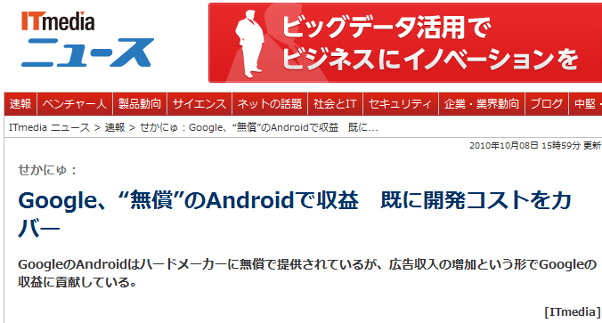
GoogleがAndroidを無料で配布する理由
GoogleはAndroidを無償でハードメーカーに配布しているが、既に同OSから開発コストをカバーできるほどの売り上げを得ていると、同社のエ リック・シュミットCEOが明らかにした。Androidによってモバイルインターネットの利用者が増え、それがGoogleの広告収入増につながったた めという。
http://www.itmedia.co.jp/news/articles/1010/08/news076.html
同氏は、世界中のAndroidユーザーが10億人に達した時、仮に一人あたり年間10ドル（約1000円）の広告収益が見込めるとすると、100億ドル （約1兆円）の収益になるだろうとも語っている。これは年商約210億ドル（約2兆1千万円）のグーグルにとっても十分大きな収益源になるだろう。（※為 替1ドル100円計算の場合）
http://octoba.net/archives/20101008-android-news.html
Notes:
GoogleはAndroidを自社で開発してハードウェアメーカーに無料で提供していますが、これも同じ戦略です。
Androidに組込まれているブラウザはChromeベースであり、デフォルトの検索エンジンはもちろんGoogleです。Android端末が世界に広まれば広まるほど、Googleの顧客が増えるのです。GoogleはAndroidを無償で提供しても、それを補って余りある収益をモバイル広告から得ているのです。

Slide 9
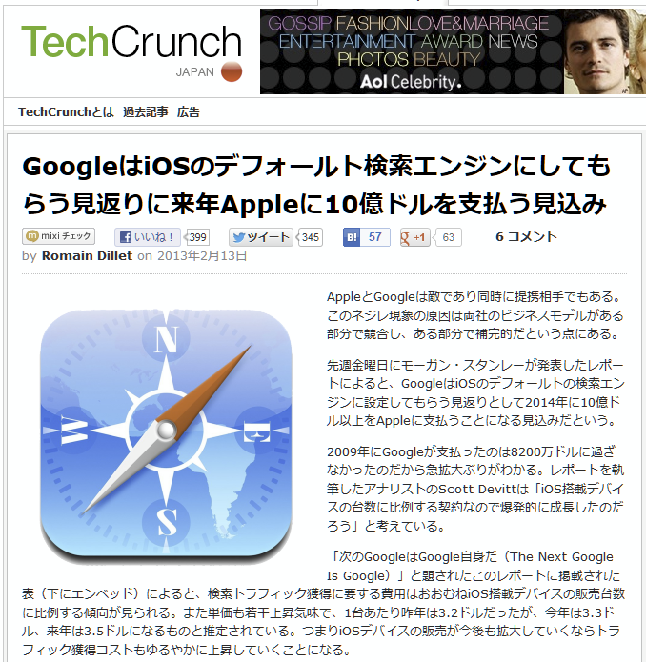
Google と Apple は競合なのか？
http://jp.techcrunch.com/archives/20130212google-to-pay-apple-1-billion-next-year-to-be-default-search-engine-on-ios/
Notes:
ところで、iPhone/iPadのデフォルト検索エンジンも、Googleなのです。
Appleは検索エンジンを持っていませんから、検索エンジンはGoogleでもBingでも良いのです。事実、一時Appleは検索エンジンをBingにするかもしれないと言われていました。
Googleは今では、Appleに「広告料」を支払って、デフォルトの検索エンジンにしてもらっています。
つまり、Googleにとってみれば、Android端末が売れても、iPhone/iPadが売れても、どちらでも良いのです。どちらからも広告収入が入ってきます。
となると、GoogleとAppleは、ビジネス上は競合でもなんでもない、という見方もできるのです。
こうなると、苦しいのはマイクロソフトです。無償のOSと有償のOSでは、勝負になりません。Windows Phoneはまったく普及せず、Windowsはタブレットに追い詰められ、打つ手無し、の状況です。ビジネスモデルの違いがマイクロソフトを追い詰めたのです。

Slide 10
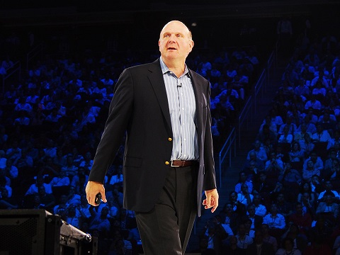
2008
Yahoo!買収提案
2009
Yahoo!と提携
2010
Azureサービス開始
2011
WindowsのARMサポートを発表
2012
Windows8, RT, Surface出荷開始
2013
組織改革, バルマーの引退発表
「デバイスとサービスの会社を目指す」
→ソフト会社のままではApple/Googleと闘えない
2013
Nokiaの携帯事業を買収
2014
？
Notes:
もちろんマイクロソフトも、手をこまねいていたわけではありません。Yahoo!を買収しようとしたのは、Googleに対抗できる検索エンジンを手に入れて、Googleと同じビジネスモデルを手に入れたかったからでしょう。
クラウドサービスにも参入し、モバイルデバイスで圧倒的なシェアを誇るARMへのWindows移植も発表しました。翌年には（ゲームを除く）初めての自社製ハードウェアであるSurfaceを発表しました。
マイクロソフトはそれまで、PCのハードウェアはパートナー企業に任せるという方針をとってきました。しかし、ソフト、ハード、サービスを一体開発して、シームレスなユーザーエクスペリエンスを提供するAppleに対抗するためには、自社でコントロールできるハードウェアがどうしても必要であると言うことを認識したのではないかと考えられます。
Googleも、Androidデバイスの標準を示すためにGoogle Phoneを出したことがあります。MicrosoftもGoogleも、Apple的なビジネスモデルを模索しているのです。
しかし、なかなか成果は上がらず、2013年、ついにバルマーが引退を発表しました。引退発表の時の言葉が、「デバイスとサービスの会社を目指す」でした。ビジネスモデルを転換し、AppleやGoogleと同じ土俵に立たなければ、闘えないということを言っているのではないでしょうか？
Nokiaの携帯事業を買収したのも、自社で全てをコントロールできるデバイスを手に入れてAppleのような究極のユーザーエクスペリエンスを目指したものでしょう。
ナデラ氏が新CEOとなった2014年、大きな動きが次々に出ました。まず、OfficeをWindows以外のプラットフォームにも提供しはじめたこと。
そして続いて、小型タブレット向けのWindowsを無償で提供するという発表を行いました。やはり、無料と有料では勝負にならなかったのです。遅すぎた決断と言えますが、正しい方向でしょう。
そして、Azureのオープンライセンス化です。Microsoftの代理店がAzureを販売できるようになります。クラウドと言うのは、客先にサーバーを置かずにネット上のサーバーを使って貰うということですから、ハードウェアが売れなくなるということを意味します。 MicrosoftがAzureを販売すると言うことは、ハードウェアベンダーと競合して、自社のサービスを直販していたということです。今回、これを今度はパートナー経由でさらに拡販する、ということですから、ハードウェアベンダーとの関係を根底から見直して、クラウドを事業の中心に据えた、といえるのではないでしょうか。

Slide 11
2014年のMicrosoft
2014.2.5
新CEOにサティア・ナデラを任命
2014.3.27
Office for iPad
MP
2014.4.2
9”未満デバイス向けWindowsの無償化
BM
2014.4.2
Universal Windows Apps
MP
2014.5.21
Azureのオープンライセンス化
OP
2014.5.21
Surface3発表
BM
2014.5.23
WIndows8.1 with Bing を発表
BM
2014.10.15
AzureでのDockerサポートを発表
OP
2014.11.12
.NET Core をオープンソース化
OP
2014.11.12
Visual Studioのオープンソース対応
OP

Slide 12
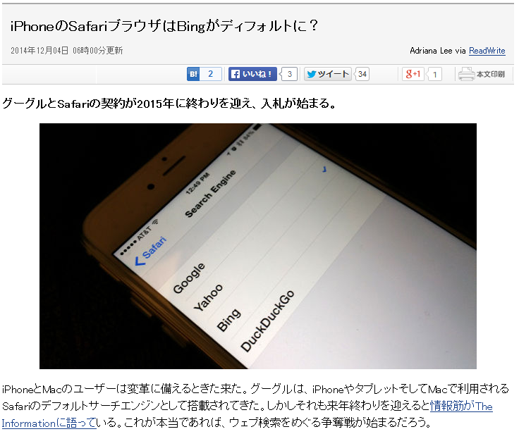
iPhoneのSafariブラウザはBingがデフォルトに？
アップル製品の検索はAndroidの検索よりはるかに利益を上げている。というのも、アップルの利用者は金持ちで、消費活動も活発なのです。
検索業界の幹部クラスには、アップルはSafariのグーグル検索から、分配比率は非公表だが、年間10億ドル以上の収益を受け取っているとみている者もいます。これはグーグル側にとってもおいしい話なのです。
http://ascii.jp/elem/000/000/957/957039/

Slide 13

プライベートクラウドは
何故生まれたのか?
Notes:
13
さて、ここでもう一つの例をお話しします。先週斎藤さんからお話しがあった、クラウドの配置モデルについてです。

Slide 14

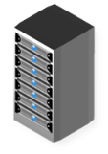
クラウドの定義／配置モデル (Deployment Model)
LAN
LAN
LAN
LAN
専用回線・VPN
インターネット
特定企業占有リソース
リソースを
固定割当て
バーチャル・プライベート
クラウド（Virtual Private Coloud ）
個別企業専用リソース
複数企業共用リソース
プライベート・クラウド
パブリック・クラウド
ハイブリッド・クラウド
個別･少数企業
不特定・複数企業／個人
Notes:
NISTの定義では、クラウドには、公開インターネット上に構築されたパブリッククラウド、クラウドの技術をベースにして顧客企業の社内にクラウドを構築するプライベートクラウド、それらを組み合わせて利用するハイブリッドクラウドがあります。

Slide 15
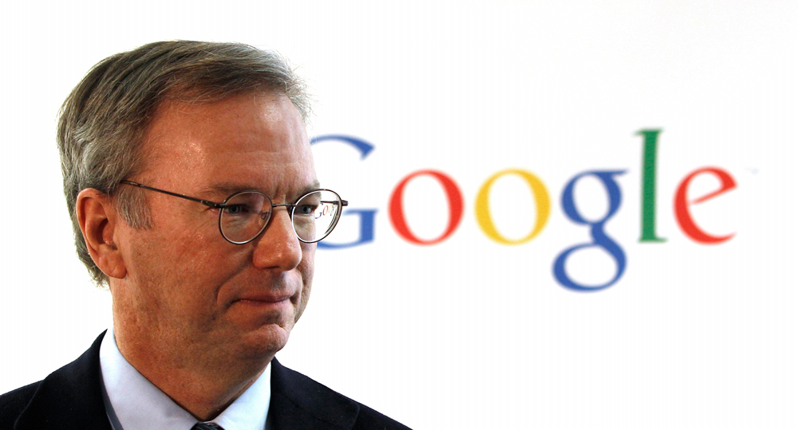




クラウド・コンピューティングの起源とGoogleの定義
Google CEO エリック・シュミット 6.Mar.2006, “Search Engine Strategies Conference @ San Jose, CA
「新しいモデルが姿を見せ始めている。データもプログラムも、サーバー群の上に置いておこう、という考え方だ。私たちは『クラウド・コンピューティング』と呼んでいる。そういったものは、どこか “雲（クラウド）”の中にあればいい。必要なのはブラウザーとインターネットへのアクセス。パソコン、マック、携帯電話、ブラックベリー、とにかく手元にあるどんな端末からでも、クラウドは使える。・・・ データもデータ処理も、その他あれやこれやもみんなサーバーに、だ」
向こう側
提供する側：世界中の複数拠点に分散配置
巨大なコンピューター・システム群
ネットワーク
（インターネット）
利用する側：自分専用のシステム
こちら側
http://www.google.com/press/podium/ses2006.html
Notes:
ここで、そもそも「クラウド」というのは何だったのかを思い出してみましょう。
クラウドという呼び名が最初に使われたのは、Googleのエリック・シュミットが2006年に行ったスピーチの中であったと言われています。
このときシュミットが言ったのは、「そういったものは、どこか “雲（クラウド）”の中にあればいい。」ということでした。つまり、この時点でシュミットが想定していたのは、「公開のインターネット上に構築されたサーバー群をブラウザーから利用する」ということであり、それはNISTの定義に照らすと、パブリッククラウドということになります。つまり、パブリッククラウドこそが最初のクラウドなのです。

Slide 16
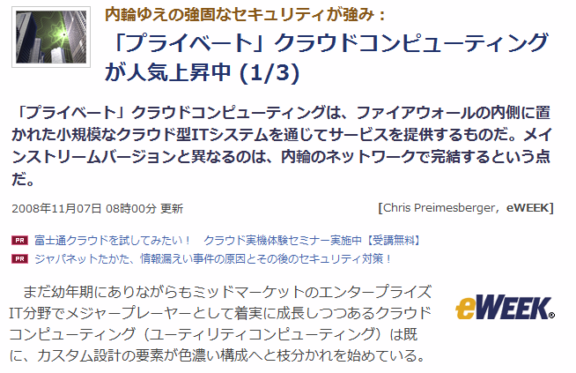
「プライベート」なクラウドの登場
パブリッククラウドが抱えるセキュリティへの
懸念に対する回答としてIBMが提唱
http://www.itmedia.co.jp/enterprise/articles/0811/07/news012.html
Notes:
それでは、プライベートクラウドと言うのは何時、どのようにして生まれたのでしょうか？
プライベートクラウドを最初に言い出したのは、IBMだと言われています。2008年のことでした。
当時、パブリッククラウドへの注目が集まりはじめていましたが、顧客企業には
①重要なデータを外部の事業者に預けるのはセキュリティ上問題
②きちんとしたサービスレベルが担保されるのか
などの懸念があったのです。
IBMは、それならば企業内にクラウドシステムを構築し、それを外部から利用するようにすれば良い、ということで、企業内クラウド＝プライベートクラウドを提唱したのです。
しかし、それは本当にIBMの真意だったのか？というのが、ここで考えたいテーマです。ベンダーが新製品や新戦略を発表する場合、「本音」はまず発表文には出てきません。
本音としては「他社を蹴落として自社だけが儲かれば良い」ということだとしても、そうは発表できません。「お客様の為に、このサービスを開発しました。」と言うしかありませんよね？つまり、発表の文面をそのまま信用せず、その裏にある「動機」や「狙い」を推測しなければならないのです。「リリースに書いていないこと」こそが重要なのです。
この場合、IBMの立場としては、クラウドは嫌なわけです。IBMのビジネスは、ハードとサービスを顧客に販売することで成り立ってきたわけですから、クラウドなどというのは普及して貰っては困る、と考えるのではないでしょうか？IBMは、クラウドを恐れ、顧客を自社システムにつなぎ止めようとして、プライベートクラウドを提案したのではないでしょうか？そして、そうは言えないから、「お客様の不安を解消するため」という発表を行ったのでは無いか、と考えられるわけです。
私も長らくマーケティングやってきましたが、こういう話は本当に多いんです。「本当はこうなんだけど、そうは言えないから、何か考えて。」というやつですね。しょうがないから何か考えます。それが発表文であり、中身のなさをごまかすために新しい名前を付けたりします。それがバズワードです。
もちろん、全てがそうとは言いませんが、多いことは事実でしょう。（調べたことはありませんが）そういう事情があることを理解した上で、リリースを読む必要がある、ということです。

Slide 17



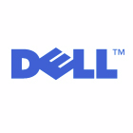


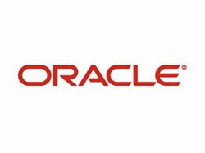
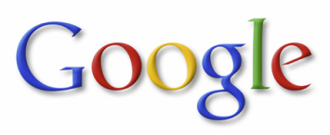

パブリック・クラウドを推進していた企業と
プライベート・クラウドを提唱していた企業 (2008-10年当時)
パブリック・クラウド
プライベート・クラウド
Azure (ハイブリッド・クラウド)
Notes:
クラウドの黎明期とも言えるこの時期、パブリッククラウドを提供していたのは、Amazon、Salesforce、Googleといった企業でした。Microsoftは2008年に自社のクラウドサービスであるAzureを発表しています。Azureの正式サービス開始は2010年でした。
一方、IBMの発表後に様々な企業がプライベートクラウドを発表しています。
この図を見ると、ひとつのことがわかります。Microsoftを除き、パブリッククラウドを推進していたのは、もともとWebサービスをベースとする新興企業です。片や、プライベートクラウドを推進していたのは、IBMやHP、Dellといった企業で、これらの企業はそれまで、自社のシステムを顧客に販売することによって収益を得ていた企業です。顧客がクラウドに移行すると、自社の収益基盤を失うことになります。
Amazon、Salesforce、Googleは、顧客の企業内に自社システムはありません。顧客がクラウドに移行しても、失う物はありません。
このことから、IBMなどの企業は、顧客の流出を食い止めるため、プライベートクラウドを提案したのではないか、という見方もできるわけです。（もちろん、そういった公式の発表はされておらず、想像の域を出ませんが）
ちなみにこれらの企業も、2010年以降、自社製のパブリッククラウドを次々に発表しました。パブリックを望む顧客を自社のシステム内に引き留めることが目的でしょう。パブリックに対抗してプライベートを提案して時間を稼ぎつつ、顧客の動向を見極め、自社クラウドの準備を急ぎ、世の中の流れがパブリックに向いてきたと判断した時点で自社のパブリッククラウドを発表し、顧客をハイブリッドクラウドに誘導した、と見るのはうがち過ぎでしょうか？
ところで、Microsoftは最初からAzureでパブリックとプライベートの両方を用意しています。これにはMicorosoftが他の会社とは違う立場に立っていたからだと考えられます。

Slide 18
AzureはWindows Serverベースのクラウドサービス
Visual Studio
オンプレミス
クラウド
ASP.NET
App
.NET
App
Win32
App
ASP.NET
App
.NET
App
Win32
App
これまでのオンプレミスアプリをそのままクラウド化することが可能
IIS
.NET Framework
Web
Role
Worker
Role
VM
Role
Windows Server
Windows Azure
オンプレミスとクラウドのシームレスな連携
= ハイブリッドクラウド
Notes:
それは、ひとつにはクライアントのインストールベースです。企業システムのクライアントは当時、100%近くがWindowsでした。
サーバーがパブリッククラウドに移行しても、クライアントの選択肢はWindowsしか無いわけです。（当時は、ですよ）
またMicrosoftは早くから.NETというWebサービスプラットフォームを展開しており、クラウドへの対応がしやすかった、という事情もあると考えられます。Azureは実際、Windows Serverをベースとしたクラウド基盤であり、要するにオンプレミスで動いているアプリを比較的簡単にクラウド対応させることができるのです。
つまりMicrosoftは最初からハイブリッドクラウドを想定してAzureを発表したということができます。プライベートもクラウドも、基本的には同一のOS、同じ開発ツール（VisualStudio）を使って開発できるのです。
ただ、Microsoftは2008年にAzureを発表しましたが、正式なサービスを開始したのは2010年で、その時点でも多くの機能は未サポートでした。本当にハイブリッドで使える環境になったのはもっと後のことです。
そのため、Microsoftの真意は、「Windowsベースで開発を行っておけば、いつでも好きなときにパブリックに移行できます。ですから、とりあえずは現状のまま、オンプレミスのシステムを使いましょう。」ということでは無かったのか？とも思えます。これが当たりだとすると、バラ色の未来を語る一方で、実は顧客をオンプレミスにつなぎ止めるという、高度な戦略と言えるでしょう。
余談ですが、Microsoftが新サービスに付けたAzureというネーミングは、わかりにくいですよね。典型的なバズワードと言えます。バズワードとは、技術的な裏付けが乏しいのにマーケティング的に新しい名前を付けて、「よくわからないけど、凄そう」と思って貰うために使うテクニックです。最近はバズワードばかりですが、本当の革新的技術なんて、そうそう生まれるものでも無いので、そんなこと言ってるとマーケティング部隊の仕事が無くなるからなのかな、と思っています。
さて、Azureですが、これが発表されたときに、私も最初は何なんだかわかりませんでした。「新しい時代のｘｘｘｘ」なんていう、技術的には何の意味も無い言葉が並んでいるだけで、本質をきちんと説明してくれていなかったからです。
それもそのはずで、Azureの実態は実は「Windows Serverをクラウド向けに少しだけ拡張したOS」だったからなんですね。一行で済むところを、そこをぼかしているからわかりにくくなっていたということです。
さらに、たぶんマーケティングメッセージ作り始めた時点では、開発部隊のほうでも何作るのかのコンセプトが決まっていなかったという可能性もあります。（よくあることです）そうなると、具体的にはかけませんよね。でも、「Windows Serverをクラウド向けに少しだけ拡張したOS」と言ってくれなかったがために、多くの人（業界関係者やお客様）は、Azureの正体を理解するまでに多くの時間を費やさなければならなかったのです。
一方で、この戦略を無名企業が真似するのは危険だということもできます。Microsoftだからこそ、こんなことやってもユーザーが頑張って読み解いてくれますけど、そうでない会社がこれをやったら、「よくわからんなあ。もういいや。」と思われて、ジ・エンドです。マーケティングメッセージは、一言で内容がわかり、特徴がわかるのが最上であり、バズワードなどと言うのは本来は禁じ手、発信側の自己満足に過ぎないということです。
いずれにせよ、ベンダー発表というのはいろいろな要素があり、そのまま信じるのは危険である、ということは覚えていた方が良いでしょう。新製品や新サービスの発表は決算期に合わせて行われることも少なくありません。なぜかというと、発表によって株価を一瞬でも上げて期末を乗り切りたいから、という理由です。
決算期が迫ってくるなか、株価が思ったようなレベルに無いと、マーケティング部門にはマネジメントから大きなプレッシャーがかかります。
・とにかく4半期決算の発表までに何か出せ
・ｘ月ｘ日までに新サービスの内容をFixしろ
・じつはたいしたことない技術だけど、なんとかしてメディアの注目を集めろ
もちろんこういった発表ばかりではありませんが、ベンダー内部で起こっていることを知っておくことも重要でしょう。

